Slide 1


LA GRALLA
P T i D R

Slide 2
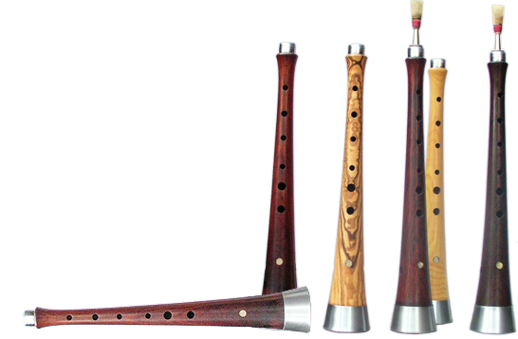
IMATGES DE GRALLA

Slide 3
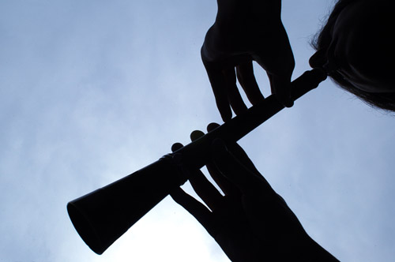
LOCALITZACIÓ
La gralla està situada a Catalunya.
És un instrument de vent-fusta.
Es va començar a utilitzar a Catalunya al segle XIX i al segle XX va viure algunes etapes de decadència i recuperació.

Slide 4

ELS TIPUS DE GRALLA
Hi han dos tipus de gralla que són les següents:
La gralla seca que és de la que us parlarem ara i la gralla dolça que us parlarem d’ella després de la gralla seca.

Slide 5
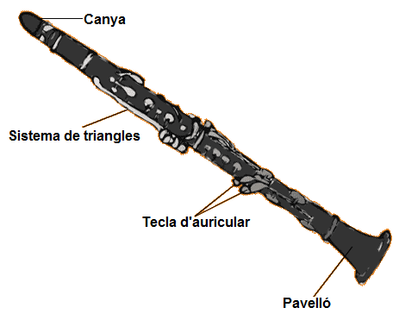
INFORMACIÓ SOBRE GRALLA DOLÇA
La gralla dolça o gralla de dues claus té dues o més claus. És un instrument de vent-fusta, format per un tub de forma troncocònica, que amplifica el seu so produït per una llengüeta de doble canya, anomenada inxa.

Slide 6
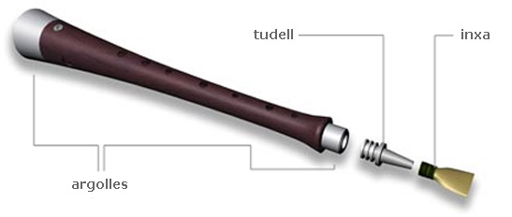
INFORMACIÓ SOBRE LA GRALLA SECA
La gralla seca és un instrument de vent-fusta format per un tub de forma troncocònica d'uns trenta-cinc centímetres de llargada, que amplifica el so produït per una llengüeta de doble canya.
És un instrument utilitzat a les celebracions castelleres, balls i danses tradicionals catalanes.
La diferència entre la gralla dolça i la gralla seca és que aquesta no té claus.

Slide 7
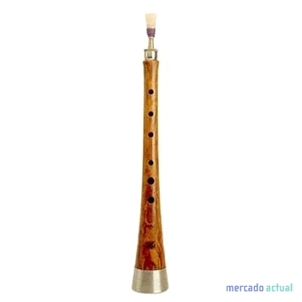

IMATGES
GRALLA DOLÇA GRALLA SECA

Slide 8
CURIOSITATS
Un noi posseït per un diable condenat a tocar la gralla:
Eric Pujol va sortir al carrer amb una gralla i va estar tota la nit tocant-la. Els veïns asseguren que bufava com un possés. Però el noi no recorda res.

Slide 9


